Slide 1
Dimension Reduction
Corso AI Engineering - Lezione 3

Slide 2

INDICE
Dimension Reduction
Feature Selection VS Feature Extraction
Principal Component Analysis
Isomap
DIMENSION REDUCTION

Slide 3


SUPERVISED LEARNING VS UNSUPERVISED LEARNING
Supervised
Learning
Unsupervised
Learning
Output categorico:
Output numerico:
Output categorico:
Output numerico:
Classificazione
Regressione
Clustering
Dimension Reduction

Slide 4
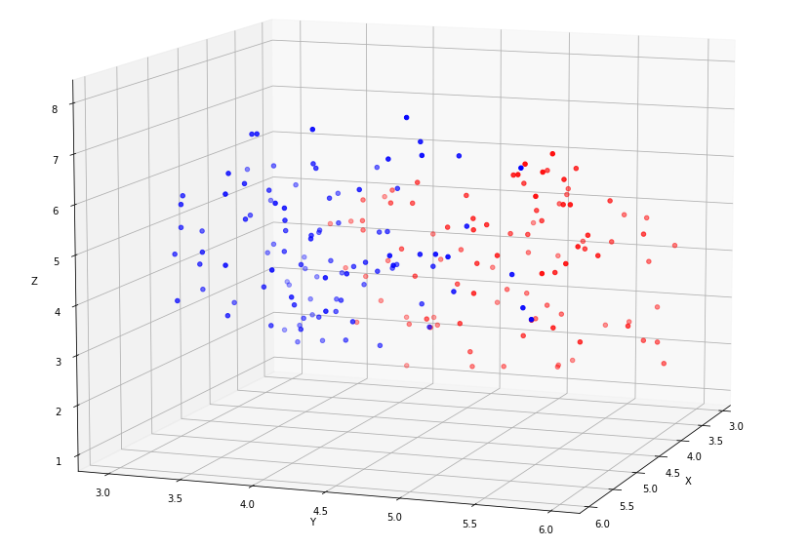
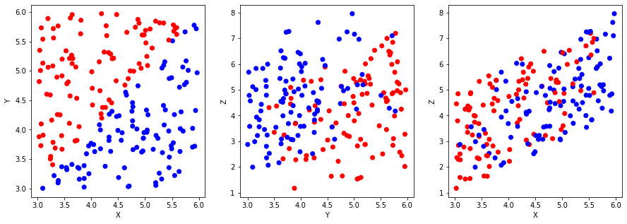
DIMENSION REDUCTION
Dimension Reduction
Curse of dimensionality: lavorare con tante dimensioni porta ad avere dati sparsi, ovvero dati molto distanti tra di loro perchè lo spazio in cui sono rappresentati ha un volume eccessivo
I dati sparsi mettono in difficoltà modelli che si basano su:
significabilità statistica: poche osservazioni per uno spazio esteso
similitudine: difficile individuare somiglianze in dati non vicini
La Dimension Reduction consiste in una trasformazione dei dati finalizzata alla riduzione del numero di dimensioni

Slide 5
FEATURE SELECTION VS FEATURE EXTRACTION
Extraction
Selection
La feature selection è il processo di selezione di un sottoinsieme di attributi rilevanti per il modello in definizione.
L’ipotesi fondamentale nella selezione è che nel dataset siano presenti degli attributi che siano rindondanti o irrilevanti che possano essere rimossi senza troppa perdita di informazione.
Alcuni algoritmi usano delle tecniche finalizzate alla selezione di attributi.
La feature extraction costruisce un dataset di feature derivate maggiormente informative e non rindondanti, che tuttavia descrivono il dataset con sufficiente accuratezza
Quando un dataset molto largo e c’è il sospetto di dimensioni rindondanti, allora è possible trasformarlo in un insieme ridotto di feature, detto feature vector.
Una feature presente nel feature vector è una combinazione di più attributi del dataset originale.
Quali?

Slide 6
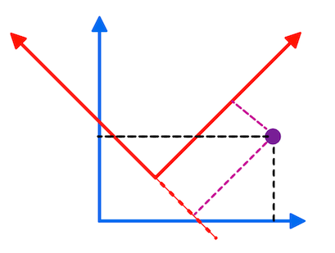

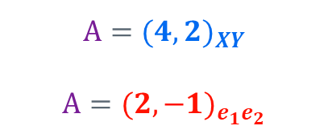





FEATURE EXTRACTION: PCA
Y
$$e_{2}$$
$$e_{1}$$
$$2$$
A
Trasformazioni spaziali
$$2$$
Uno spazio N-dimensionale è descritto con un sistema di N coordinate spaziali. In questo sistema possiamo individuare dei vettori di lunghezza unitaria, o unit vectors.
Un insieme di N unit vector ortogonali creano un nuovo sistema di coordinate. Ogni unit vector rappresenta la direzione di una componente del dato rappresentato.
È possible passare da un sistema all’altro tramite una trasformazione lineare ortogonale. Tale trasformazione preserva la geometria dello spazio.
$$−1$$
$$4$$
X
$$A={(4,2)}_{XY}$$
$$A={(2,−1)}_{e_{1}e_{2}}$$

Slide 7
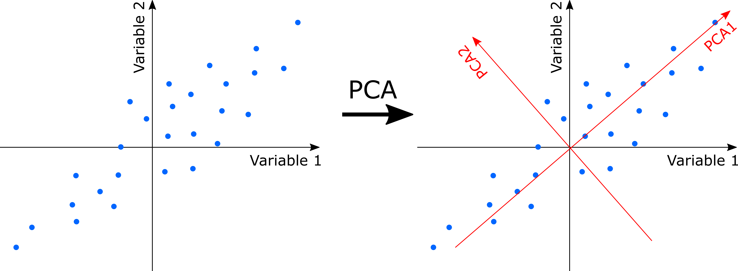
FEATURE EXTRACTION: PCA
PCA
L’obiettivo della Principal Component Analysis (PCA) è definire un sistema di coordinate gerarchiche che colgano progressivamente il massimo della varianza del dataset:
Nel dataset si trova la direzione che minimizza la distanza dai punti trovando la prima direzione principale.
Con lo stesso criterio si aggiungono altre direzioni ortogonali a quelle già individuate.
Per la natura gerarchica delle dimensioni principali, lo spazio dei dati sarà ben approssimabile usando una rappresentazione con un numero inferiore di features derivate
Funziona bene con dati scalati e comportamenti lineari tra le feature

Slide 8


FEATURE EXTRACTION: ISOMAP
Varietà
Quando un dataset mostra relazioni non-lineari, la PCA non riesce a produrre risultati interessanti.
Tuttavia il dataset potrebbe comunque possedere relazioni lineari in porzioni ristrette di spazio.
Una varietà (o manifold) è uno spazio che localmente ha le proprietà di uno spazio euclideo lineare.
La ricerca di varietà K-dimensionali in uno spazio N-dimensionale (con N>K) può portare a ottimi risultati in termini di riduzione delle dimensioni in dataset non-lineari

Slide 9
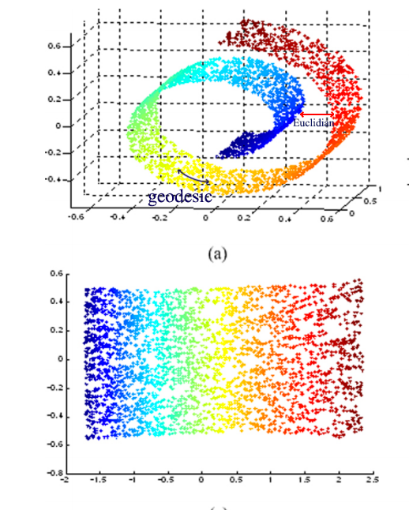
FEATURE EXTRACTION: ISOMAP
ISOMAP
L’Isomap è un metodo di dimension reduction che preserva la geometria locale di un dataset
Per ogni punto si calcola un k-neighborhood. Nel vicinato la distanza verrà preservata.
Per ogni vicinato si costruisce un grafo. la distanza tra due punti equivale al percorso più breve nel grafo (stima della distanza geodetica)
Si rappresenta il grafo connesso in un nuovo sistema di riferimento gerarchico (Multi-dimensional Scaling)
Isomap non preserva globalmente le distanze

Slide 10
GRAZIE

